Slide 1
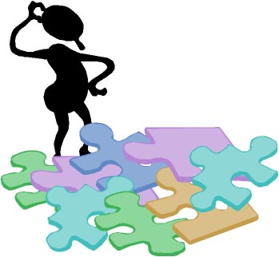

6^{η} ενότητα: Διαλογικές πρακτικές στη σχολική τάξη

Slide 2
Ο διάλογος ως διδακτική πρακτική (dialogic teaching)
“Aν η απάντηση δεν αποτελεί τη βάση για μια νέα ερώτηση, τότε δεν υπάρχει διάλογος” (Bakhtin, 1986)
«η ποιότητα της μάθησης των μαθητών συνδέεται στενά με την ποιότητα της ομιλίας στην τάξη» (Nystrand, 1997)

Slide 3
Η επικοινωνία στην τάξη των μαθηματικών
Μονοσήμαντη επικοινωνία: Για παράδειγμα, ο εκπαιδευτικός περιορίζεται στο να µιλάει, να εξηγεί, να αξιολογεί τις απαντήσεις των μαθητών του δηλ. ακούει τις ιδέες των µαθητών του με σκοπό - συνήθως άµεσα και καθοδηγητικά να διορθώσει τα λάθη τους.
Η διαλεκτική επικοινωνία, αφορά περιβάλλοντα όπου οι μαθητές ενθαρρύνονται να μιλήσουν, να εκφράσουν την άποψή τους και να αιτιολογήσουν τη σκέψη τους
Είναι περιβάλλοντα όπου οι μαθητές
κατασκευάζουν κοινές ερμηνείες στηριζόμενοι στις μεταξύ τους εξηγήσεις
και συνεργατικές συζητήσεις στις οποίες οι μαθητές βοηθούν ο ένας τον άλλο, είναι ενεργητικοί ακροατές που προσπαθούν να κατανοήσουν, να αναρωτηθούν, να επιχειρηματολογήσουν ή να επικυρώσουν και να βασιστούν στην συνεισφορά ο ένας του άλλου.

Slide 4
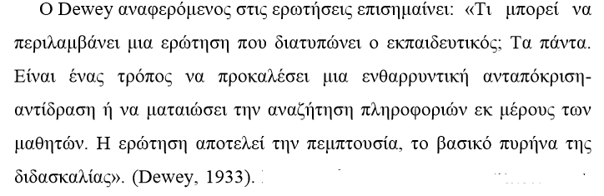
Ο διάλογος ως διδακτική πρακτική στον 20^{ο} αιώνα

Slide 5
Ο διάλογος ως διδακτική πρακτική στη σύγχρονη τάξη των μαθηματικών

Slide 6
Ο διάλογος ως διδακτική πρακτική
Με τον όρο «διάλογος ως διδακτική πρακτική» αναφερόμαστε στις λεκτικές κυρίως αλληλεπιδράσεις
Α) μεταξύ του εκπαιδευτικού και των μαθητών
Β) των μαθητών μεταξύ τους, καθώς μοιράζονται εμπειρίες, γνώσεις, ιδέες και συν-κατασκευάζουν νοήματα κατά την εκπαιδευτική διαδικασία.
Οι συμμετέχοντες εκφράζονται, επιχειρηματολογούν, διερευνούν τις δικές τους παραδοχές και τις παραδοχές των άλλων και οικοδομούν ένα κοινό πλαίσιο μέσα στο οποίο αναπτύσσεται η συλλογική σκέψη, με στόχο την κοινή κατανόηση, τη συντονισμένη δράση και τη διαμόρφωση ή την αλλαγή των απόψεων των συμμετεχόντων προς το συμφέρον της ομάδας ή της κοινότητας.

Slide 7
Ο διάλογος ως διδακτική πρακτική με τη μορφή λεκτικής αλληλεπίδρασης μεταξύ του εκπαιδευτικού και των μαθητών

Slide 8
Παραγωγικές και μη παραγωγικές μορφές διαλόγου ανάμεσα στον εκπαιδευτικό και τους μαθητές

Slide 9
Μη παραγωγικές μορφές διαλόγου στη σχολική τάξη (1/2)
Οι κυρίαρχες διαλογικές πρακτικές που συναντούµε µέσα στις τάξεις τείνουν να περιορίζονται στη λεκτική δοµή ενός τριαδικού διαλόγου (Lemke, 1990) με χαρακτηριστικά από τρεις ενέργειες:
(α) την ερώτηση από τον εκπαιδευτικό ,
(β) την απάντηση του µαθητή και
(γ) την απάντηση του εκπαιδευτικού, είτε µε στόχο την ανατροφοδότηση του µαθητή, είτε µε στόχο την αξιολόγησή του.
Ενας τέτοιος τύπος οµιλίας, ο τριαδικός διάλογος, δεν υποστηρίζει σε καµία περίπτωση τη συγκρότηση του νοήµατος µέσα από την αλληλεπίδραση, καθώς αποτελεί µια ανταλλαγή από τµηµατικούς µονολόγους και ερωταποκρίσεις που γίνονται εκ περιτροπής.

Slide 10
Μη παραγωγικές μορφές διαλόγου στη σχολική τάξη (2/2)
Απλή απόρριψη της λανθασµένης απάντησης των μαθητών,
ερωτήσεις ανάκλησης πληροφοριών
κλειστές ερωτήσεις
ερωτήσεις που προσπαθούν να εκµαιεύσουν τη µία και σωστή απάντηση
Δεν παρέχει χρόνο αναµονής της απάντησης του μαθητή

Slide 11
Παραγωγικές μορφές διαλόγου στη σχολική τάξη (1/2)
1) ο εκπαιδευτικός απευθύνει κυρίως ερωτήσεις ανοιχτού τύπου που αποσκοπούν να αποκαλύψουν τις ιδέες και τις απόψεις ενός μαθητή
2) ο εκπαιδευτικός υποστηρίζει τη συνοχή της συζήτησης (ανακεφαλαιώνει τι έχει ειπωθεί και θέτει νέα ερωτήματα)
3) ο εκπαιδευτικός προκαλεί ανοιχτή συζήτηση που περιλαμβάνει τουλάχιστον τρεις συμμετέχοντες που ανταποκρίνονται ο ένας στον άλλο για περισσότερο από 30 δευτερόλεπτα
4) οι μαθητές συμμετέχουν στη συζήτηση αναπτύσσοντας επιχειρήματα, τεκμηριώνοντας τους ισχυρισμούς τους ή/και ανασκευάζοντας τους ισχυρισμούς και τα επιχειρήματα των συμμαθητών τους.

Slide 12
Παραγωγικές μορφές διαλόγου στη σχολική τάξη (2/2)
Γενικότερα οι εκπαιδευτικοί,
αντιλαμβάνονται τον διάλογο ως µία δηµοκρατική και συµµετοχική διαδικασία,
Αναγνωρίζουν τόσο το δικαίωµα όσο και την ικανότητα συµµετοχής των μαθητών στη συν-διαµόρφωση της µαθησιακής διαδικασίας.

Slide 13
Θεωρητικά πλαίσια ανάλυσης της λεκτικής αλληλεπίδρασης εκπαιδευτικού-μαθητών
Α) Θεωρητικό πλαίσιο που αφορά το πως ο εκπ. διαπραγματεύεται τον μαθηματικό συλλογισμό που αναπτύσσουν ή καλούνται να αναπτύξουν οι μαθητές (Εllis et al., 2019)
Β) Θεωρητικό πλαίσιο των da Ponte & Quaresma (2016)
Γ) Τρόποι λεκτικής αλληλεπίδρασης (Chapin et al., 2009)

Slide 14
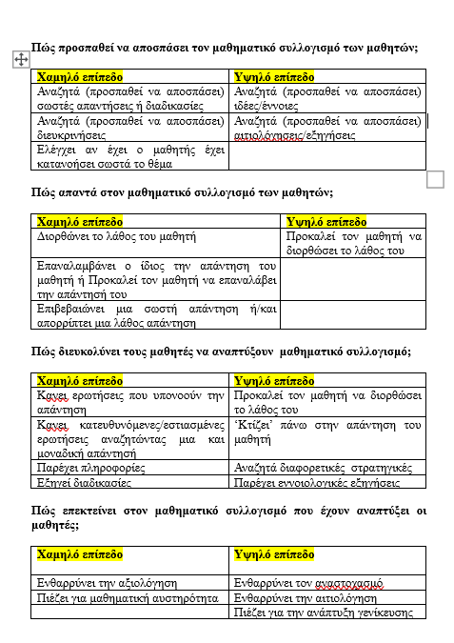
A) Πλαίσιο υψηλής ή χαμηλής υποστήριξης του μαθηματικού συλλογισμού των μαθητών

Slide 15
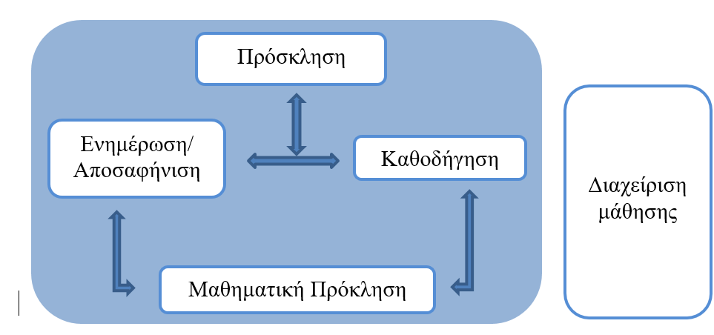
B) Θεωρητικό πλαίσιο των da Ponte & Quaresma (2016)
Οι da Ponte και Quaresma (2016) ανέπτυξαν ένα πλαίσιο για την ανάλυση των δράσεων/ερωτήσεων των εκπαιδευτικών κατά τη διάρκεια της συζήτησης στην ολομέλεια της τάξης όταν στους μαθητές έχει δοθεί ένα έργο (π.χ. πρόβλημα, άσκηση, ερώτημα)

Slide 16
Δράσεις/ερωτήσεις εκπαιδευτικών κατά τη συζήτηση στην ολομέλεια της τάξης (Ponte & Quaresma, 2016)
Οι ερευνητές διακρίνουν τέσσερες κατηγορίες δράσεων:
α) δράσεις που αφορούν την πρόσκληση που απευθύνει ο εκπ. προς τους μαθητές, η οποία στοχεύει στην έναρξη μιας συζήτησης (π.χ. πες μας Δ. τι γνωρίζεις για την έννοια της παραγώγου;)
β) δράσεις που αφορούν την υποστήριξη που παρέχει ή την καθοδήγηση προς τους μαθητές (π.χ. θα πρότεινα να χρησιμοποιήσετε τον τύπο της διακρίνουσας)
γ) δράσεις ενημέρωσης και πληροφόρησης (π.χ. O τριγωνομετρικός αριθμός του ημιτόνου γωνίας είναι... )
δ) δράσεις μαθηματικής πρόκλησης
δηλ. ερωτήσεις που ζητά από τους μαθητές να αναπτύξουν τη μαθηματική τους σκέψη (π.χ. μπορείς να εξηγήσεις γιατί να χρησιμοποιήσουμε το ολοκλήρωμα;)

Slide 17
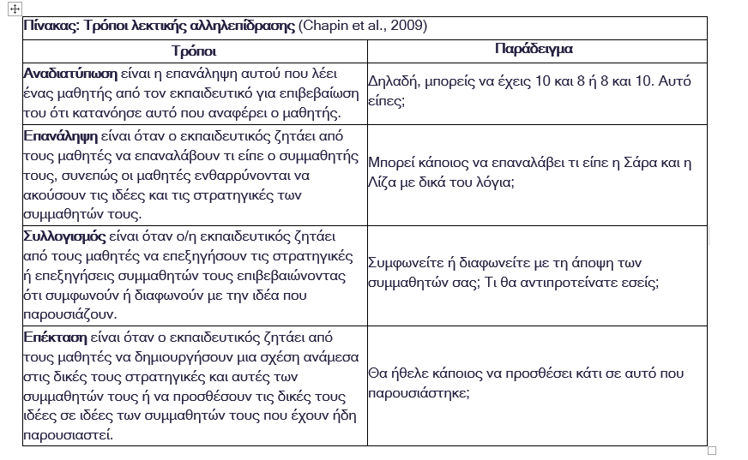
Γ) Τρόποι λεκτικής αλληλεπίδρασης

Slide 18
Ενδεικτική βιβλιογραφία
Akkus, R., & Hand, B. (2011). Examining teachers’ struggles as they attempt to implement dialogical interaction as part of promoting mathematical reasoning within their classrooms. International Journal of Science and Mathematics Education, 9(4), 975-998.
Chapin, S. H., O’Connor, C., & Anderson, N. C. (2009). Classroom discussions: Using math talk to help students learn (2nd ed.). Sausalito, CA: Math Solutions.
Ellis, A., Özgür, Z., & Reiten, L. (2019). Teacher moves for supporting student reasoning. Mathematics Education Research Journal, 31, 107-132.
Nystrand, M. (1997). Open dialogue: Understanding the dynamics of language and learning in English classrooms. New York: Teachers College Press.
Van Zoest, L. R., Peterson, B. E., Rougée, A. O., Stockero, S. L., Leatham, K. R., & Freeburn, B. (2022). Conceptualizing important facets of teacher responses to student mathematical thinking. International Journal of Mathematical Education in Science and Technology, 53(10), 2583-2608

